Slide 1
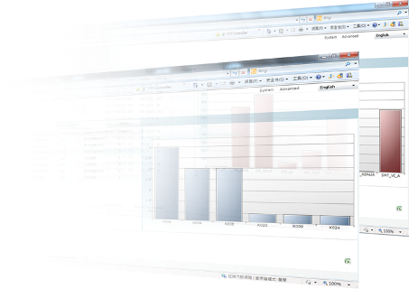
不断追溯出新的时代……
……呼唤创新性解决方案
生产管理解决方案

Slide 2
产品及服务
业务领域:
工厂自动化信息系统(MES)
物流系统软件解决方案
窗体系统
自动化设备软件服务
软件技术外包服务
顾问咨询服务
成为客户的高绩效伙伴
客户价值导向
跨行业
应用
公立机关
制造配销
金融服务
顾问咨询服务
软件技术外包服务
设备连机与数据采集设计服务
物流拣货系统、无线设备广告牌设计
制造精细化管理MES/
分销与实施

Slide 3
部分客户实绩与顾问经验
汽车工业与外围: 裕隆汽车(汽车组装, 台湾)、光宝敦扬(汽车电子,台湾)、怡利电子(汽车电子, 台湾、泰国、吴江)、为升电装(汽车周边, 台湾)、为彪工业(汽车周边, 上海)、骅升电子(台湾)、速联工业(变速器, 爱尔兰商) 、巨轮兴业(台湾)
DRAM : 劲永国际(台湾)、鑫洋国际(台湾)、群耀科技(台湾)、宜鼎国际(台湾)
笔记本计算机:华硕计算机(苏州)、仁宝计算机(昆山)
计算机外设 : 光宝科技(台湾、长安、墨西哥)、群光电子(清溪)、富积电子(台湾)、英志企业(台湾、墨西哥)、浩鑫计算机(XPC, 台湾)、宏正自动科技(KVM, 台湾)、金运电子(LCM/SMT/组测包代工, 台湾)、广运机械(台湾)、盈溢电子(LCM/SMT/组测包代工, 台湾)、精技计算机(PDA, 台湾)
TV与光电 : 瑞轩科技(显示器,台湾)、晶达光电(显示器,台湾)、高创电子(显示器, 苏州)、友达光电(台湾,太阳能自动化)、群创光电(显示器,台湾,自动化)、晶测(LED,台湾)、飞宏(LED,台湾)、台达电(吴江) 、罗礼电子(显示器,苏州)、北京京东方(面板/显示器,北京)、胜华科技(LCM,台湾)、大亿科技(LCM, 台湾)
数码相机 : 天彩科技(深圳)
网通 : 合勤科技(台湾),明泰科技(台湾), 友旺科技(台湾),瑞讯电子(东莞),中盈电子(东莞)
多媒体 : 圆刚科技(台湾)
电源供应器 :台达电子(吴江)、星博电子(台湾)、中鼎电子(昆山)、崧贸电子(台湾)
IPC : 友通信息(台湾)、威达电(台湾、上海、美国)、其阳科技(台湾)
半导体 : 稳懋半导体(台湾)、联华电子UMC(台湾)
太阳能 : 新日光能源科技(台湾,太阳能自动化)、旭双太阳能科技(成都,太阳能自动化)
MLCC : 国巨电子(台湾)
物流 : 大智通(台湾,统一企业)、龙德物流(台湾)
其它:环宇宠物用品(河南)、永丰余造纸(扬州)、正威包装(昆山)

Slide 4
MES 产品
模块化设计的面向离散制造业的MES产品
功能模块可通过Web方式访问操作
面向服务的架构 跨平台、易安装升级，操作方便
支持多语言
根据售后维护协议每年免费对产品进行升级
根据售后维护协议可自动获取产品的新开发功能
根据售后维护协议可自动获取产品的客户化新功能
生产流程管制及履历
不良问题分析
WIP统计及工单进度
MES系统
移动管理
电子化ESOP
WES仓储系统
ENC设备维护
SMT上料及工时管理
RFID温湿度管理

Slide 5
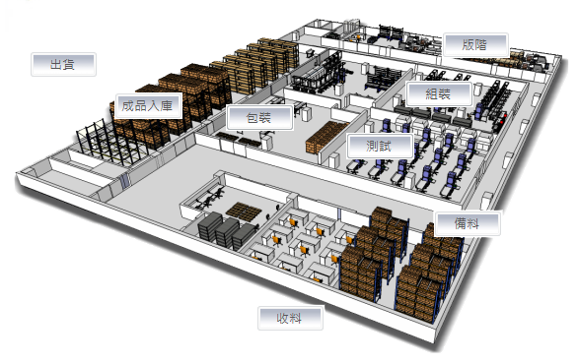
MES制造执行系统
MES提供
生产流程管制:严谨的流程控管,弹性的重工管制
WIP统计:随时掌握现场在制品分布
工单生产进度:实时掌握工单与订单生产进度
不良问题统计与分析:掌握质量异常,提升质量良率
产品生产履历:完整掌握生产情报
MES效益
随时掌握生产进度
实时取得现场情报
重点关注质量问题,提高产品良率
提高客户满意度
5
http://www.emacro.com.tw
Notes:
5

Slide 6
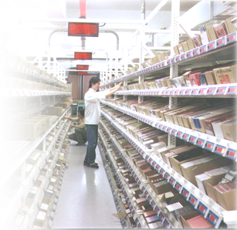
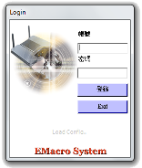
WES仓储执行系统
运用无线手持设备,让计算机系统实时下达指令、快速正确稽核、缩减作业时间
条形码化
货品标签条形码
拣料标签条形码
储位条形码
设备运用
手持设备、电子卷标
改善仓储作业模式
免除手工填写单据作业
透过手持设备指示拣货储位及最短拣料路径
提升仓库效率、正确率
作业实时防错。
http://www.emacro.com.tw

Slide 7
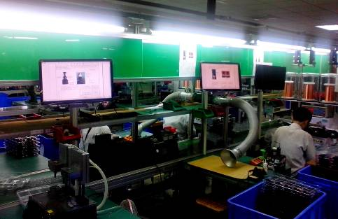
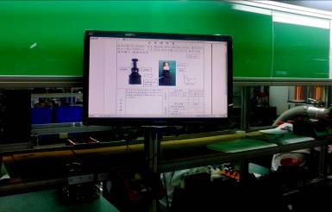
电子化SOP
由工程人员直接在系统上设定每个作业站所使用的SOP电子文件,在生产过程时,让系统自动发布给每个作业站
达成SOP的正确性
降低纸张印制的浪费
让现场与各单位所取得，提高企业流程的效率
效益
http://www.emacro.com.tw
Notes:
7

Slide 8
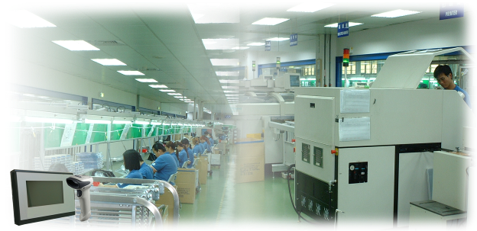
工时系统
反映现场的实际工时与生产进度
取代传统现场完工后回报进度的缺点，补缺这段回报前的空窗期，让您随时掌握现场完工进度，正确取得生产实际工时、异常工时、换线工时，以供ERP正确计算制造成本与现场的作业效率
效益
在作业过程中回报工时与生产进度,让您掌握实际的生产成本
现场作业人员直接回报,实时且正确,让您实时取得人力工时与设备工时
后端实时监控,随时掌握生产进度,让您立即下达决策
http://www.emacro.com.tw
Notes:
8

Slide 9
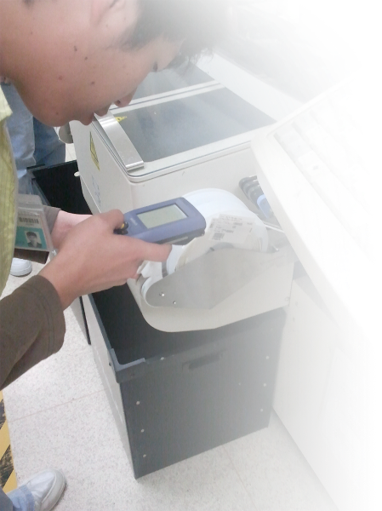
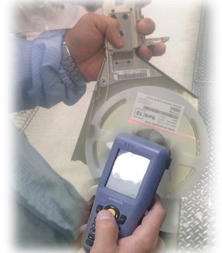
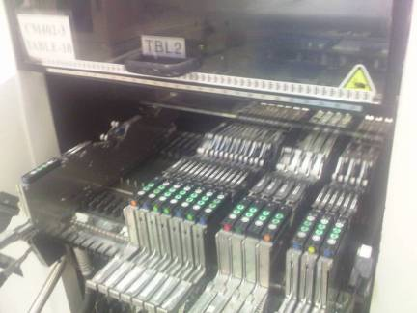
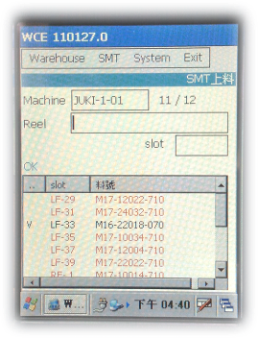
SMT用料管制
效益
缩减上料比对时间
避免人员误判
减少错料发生
料件追溯
查每个位置打了哪个批号零件与供货商
用批号查打在哪些板号上
http://www.emacro.com.tw

Slide 10
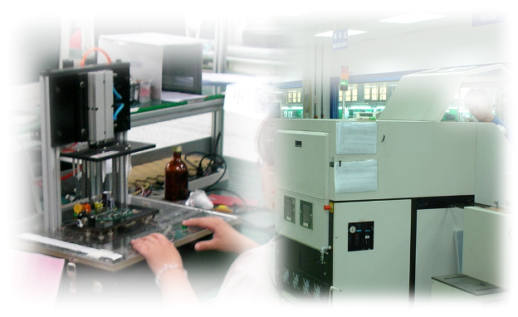
设备预防保养
协助维护单位进行设备预防保养,以落实设备维护保养工作,并由维护记录中,达成机台问题统计与分析的功能,随时取得机台运转状况,掌握机台设备的稼动状态,协助企业评估机台的产能与利用率
机台设备管理,故障与维修
机台设备机台监控
机台设备预防保养
治工具管理,故障与维修
治工具预防保养
载具管理,故障与维修
载具预防保养
http://www.emacro.com.tw

Slide 11
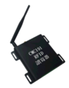
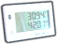
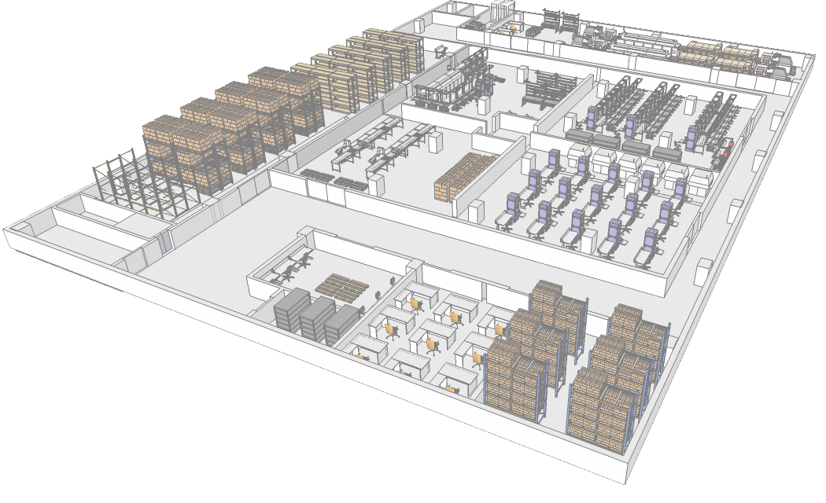
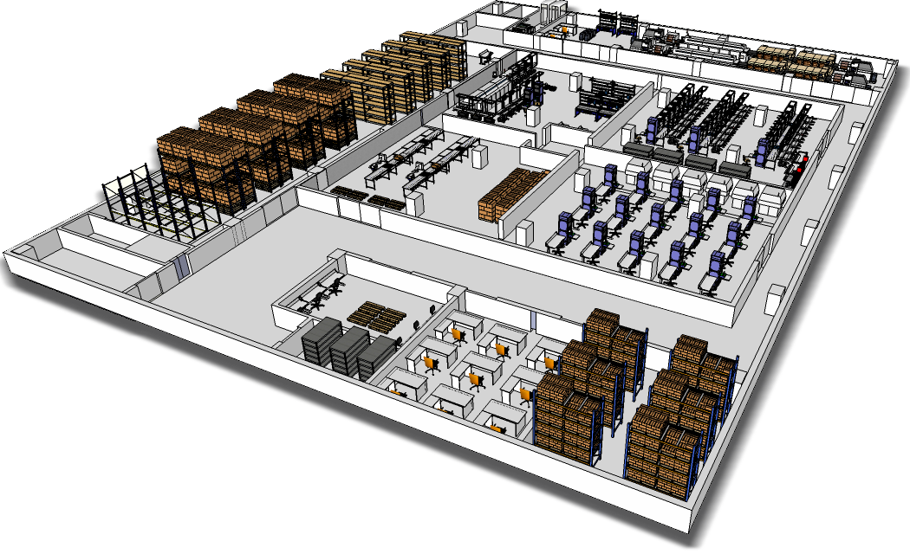
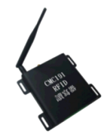


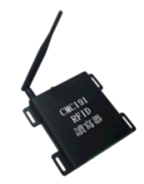

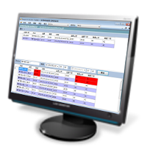
RFID温湿度无线监控
全厂温湿度管制点,透过网络环境全部集中在同一台数据库上
机房
物料仓
SMT
DIP
成品仓
烧机室
电子仓
随时取得指定点位的温湿度记录数据.
http://www.emacro.com.tw

Slide 12
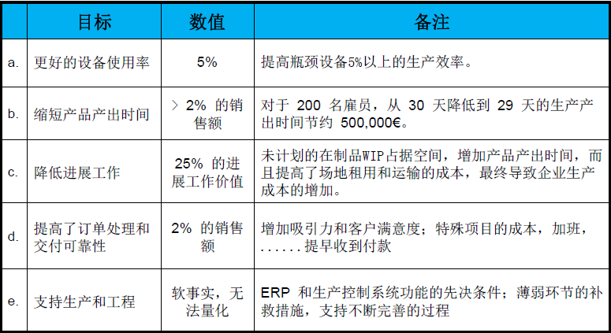
MES效益分析-1
数据来源于：车间控制紧密结合的VDI研讨会指南

Slide 13
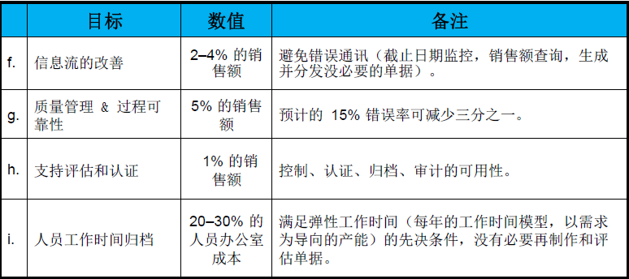
MES效益分析-2
数据来源于：车间控制紧密结合的VDI研讨会指南

Slide 14
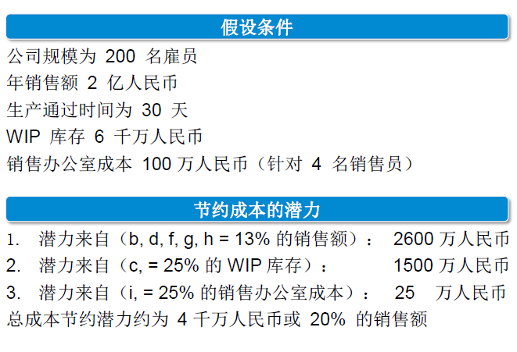


示例

Slide 15

THANK YOU for your attention!

